Slide 1
平行計算期末專題
組員:
S0554007 謝佳翰
S0554014 許振揚

Slide 2
題目介紹
圖片處理-銳利化、模糊化
使用Cuda GPU 加速將圖片處理加速
透過Filter(濾波器)將達成圖片銳利化、模糊化處理
範例圖片為 lena.bmp 解析度->512 X 512

Slide 3
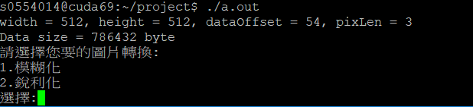
程式UI
此專題的使用者介面如下：
可以選擇圖片要模糊化或銳利化，將原圖片copy一份，轉換後存檔為result.bmp

Slide 4
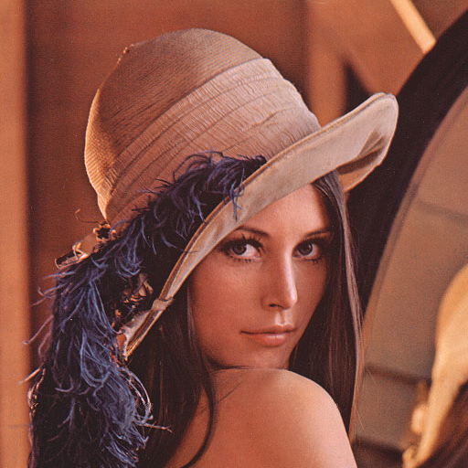

模糊化
圖片處理-模糊化
使用平均濾波器(Average filter) 將圖片模糊
程式成果
1
— X
9
1 | 1 | 1
1 | 1 | 1
1 | 1 | 1
模糊化

Slide 5

銳利化
圖片處理-銳利化
使用銳化濾波器(Sharpening filter)將圖片銳利化
程式成果
1
— X
1
0 | -1 | 0
-1 | 5 | -1
0 | -1 | 0
銳利化

Slide 6
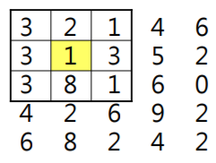
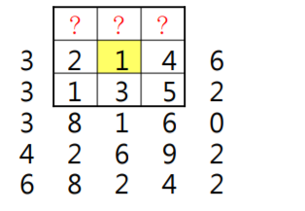
Filter(濾波器)原理
介紹此專題使用的Fitler策略與邊界處理
3 * 1 + 2 * 1 + 1 * 1 + ……1 * 1
=> 25 * (1/9) => 2(取整數)
假設有一影像矩陣:
Average Filter
對每一個pixel進行處理
1
— X
9
1 | 1 | 1
1 | 1 | 1
1 | 1 | 1
至於邊界的pixel處理，我們採取不理他的方式，保持原本的值

Slide 7
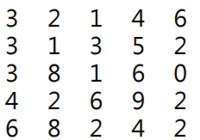
GPU 執行與優化策略
首先我們會從彩色Lena.bmp中讀取照片每個pixel值至一維陣列(pdata)
因為圖片為512 X 512 解析度，每個pixel有RGB三色，故接下來會有幾個考量點:
考量一 : Block 數量? Thread 數量?
想法：因為每一個pixel都要處理，若不考慮邊界，最佳效率是我們使用512個block(照片512 個row)，512個thread來處理row裡的512個pixel。
補充：因每個block處理一個row，故會需要該行row的上中下三行row的Data資料
考量二：是否將一維資料分成三個陣列(Ｒ, G , B)，存至Share Memory?
想法：若每個Data只會存取一次，分成三個陣列是不必要的。但事實在Filter的處理中，每個Data 3次(邊界除外)，所以我們會先將其分為R, G, B三個Share Memory陣列中，之後的存取便皆可達到Memory coalescing和Share Memory的快速記憶體存取
對處理這行row的block而言，除了邊界外，每一個Data至少會被存取三次。

Slide 8
GPU 執行與優化策略
考量三: Filter為3X3的九宮格，亦為一個不停重複使用的值，故也存入Share Memory。
考量四: 每個Pixel是由周圍8個Pixel經Filter運算加總後，得出來的值，因此為了得到一個Pixel的值，會經過九次的加法，故其加法過程中暫存的變數亦使用Share Memory。
3. 經每個Pixel 與 Filter運算完成之後，將R, G, B三個分開運算的陣列中的Pixel(暫存在Share Memory)，合併存回一維陣列中。
4. 將轉換完成的一維陣列資料寫回圖片Data中

Slide 9
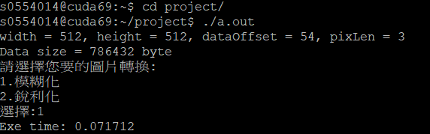

執行時間比較
GPU版本，進行圖片轉換，花費時間為 0.071712
CPU版本，進行圖片轉換，花費時間為 16.614496

Slide 10
重點程式碼講解

Slide 11
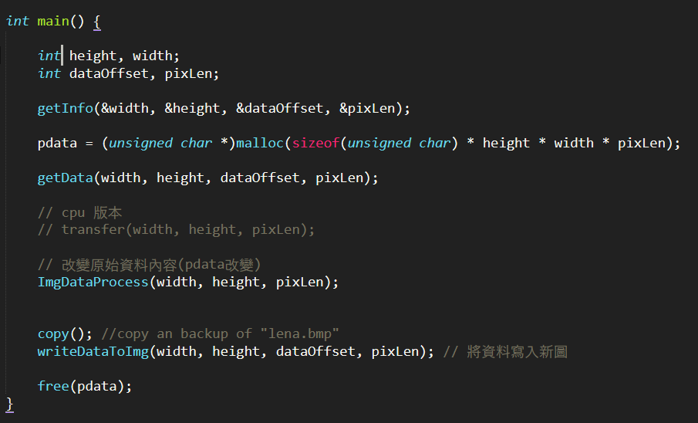
Main function
取得圖片資訊(寬、高…)
pdata指標
用來儲存圖片pixel資料
將pixel資料放入pdata
CPU版本的圖片資料轉換
***GPU版本的圖片資料轉換，配置GPU參數，
Call GPU function(processData)轉換資料***
Copy一份原始lena.bmp圖片
將新的Data資料寫入copy完的圖片(result.bmp)

Slide 12
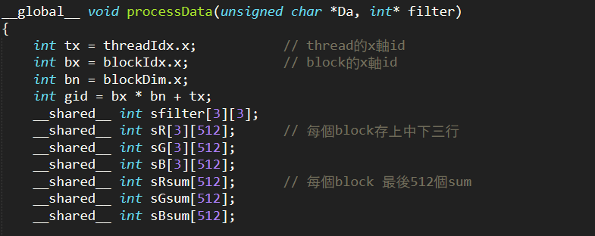
GPU主要程式碼->Data轉換處理
主要GPU function
參數: block 512個, thread 512個
圖片的Data (一維資料)
Filter(3X3) 資料
因Filter會重複使用，存入Share Memory
每個Block，將資料切成R,G,B個別處理
並且要儲存該該row的上中下三個row，
才能做Filter處理
每個Block都會處理512 pixel，每個pixel都有R,G,B值
R,G,B分別處理，每個pixel轉換過程中會不停加總，
故使用Share Memory

Slide 13
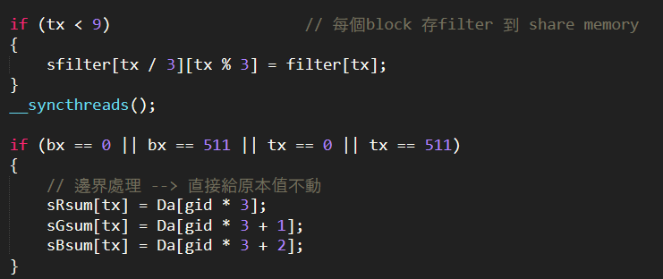
GPU主要程式碼->Data轉換處理
1.將Filter資料寫入Share Memory
2.處理邊界，維持原本的值

Slide 14
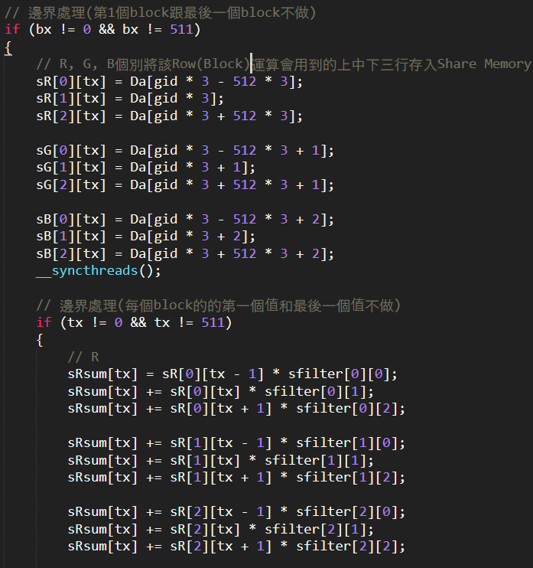
GPU主要程式碼->Data轉換處理
每個Block會用到該row的上中下
三行，將這3行存入Share Memory

Slide 15
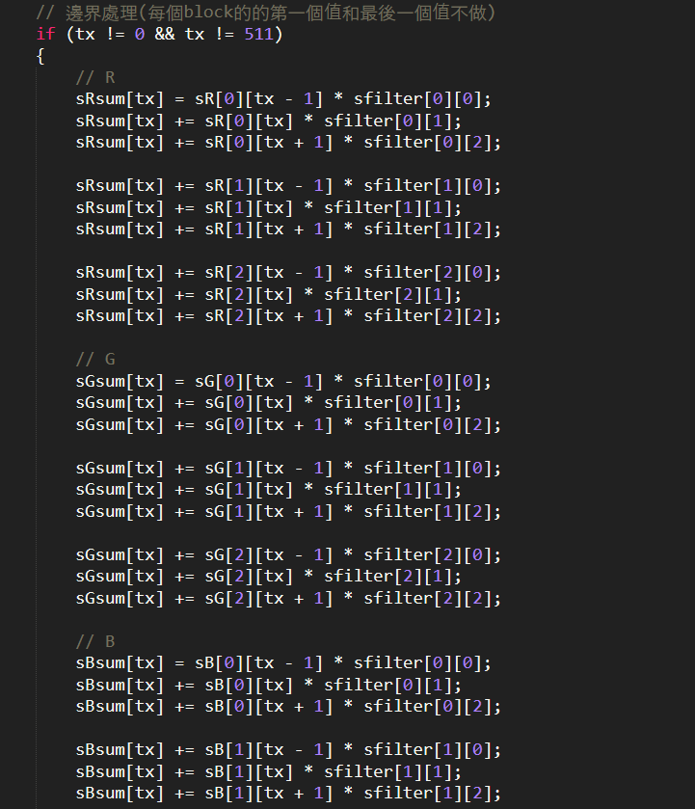
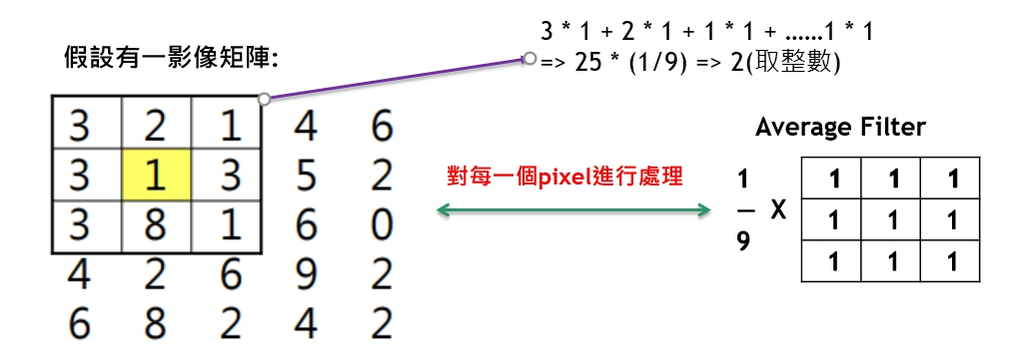
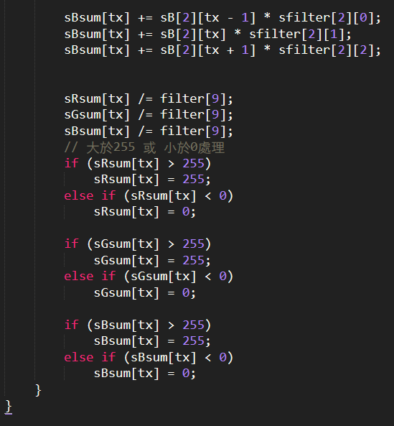
GPU主要程式碼->Data轉換處理
R、G、B個別與Filter運算後
存入Share Memory

Slide 16
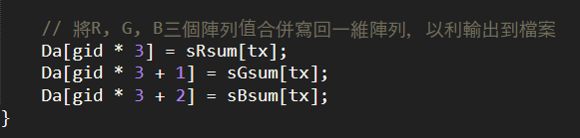
GPU主要程式碼->Data轉換處理
經每個Pixel 與 Filter運算完成之後，將R, G, B三個分開運算的陣列中的Pixel(暫存在Share Memory)，合併存回一維陣列中。

Slide 17
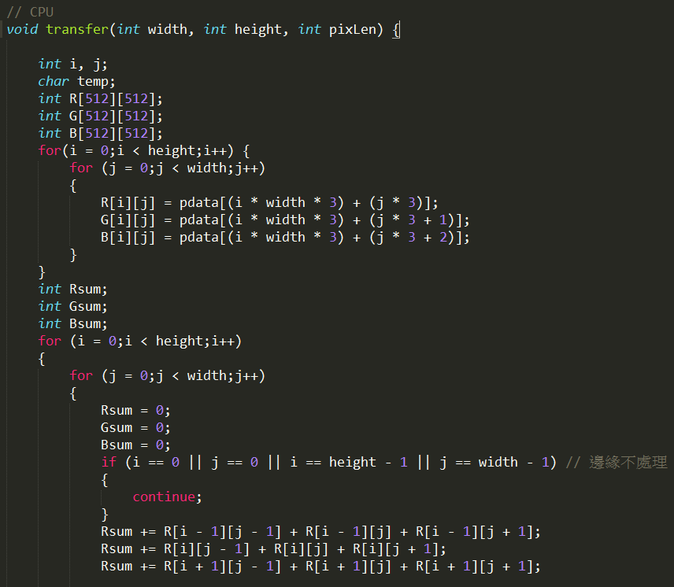
程式碼講解(此為CPU版本)
將R,G,B 三個bits 分別儲存在不同的陣列
邊緣無法計算
=>不處理
對紅色的bit進行模糊計算

Slide 18
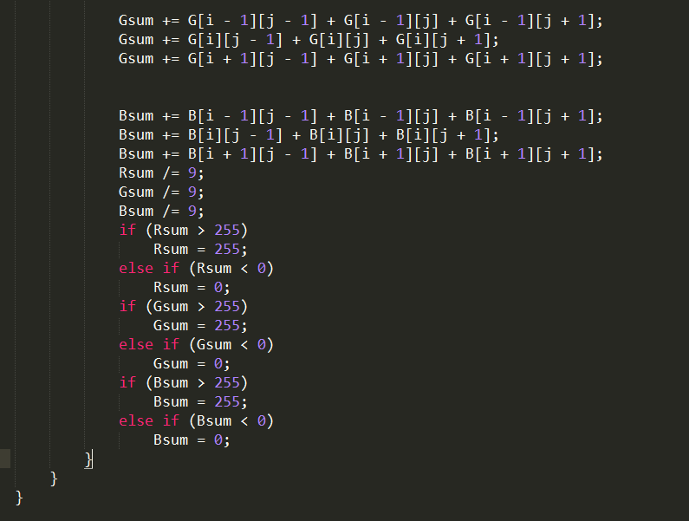
程式碼講解(此為CPU版本)
對綠色的bit進行模糊計算
對藍色的bit進行模糊計算
因為只有8個bit(最大255)紀錄一個顏色，因此若使用不同filter，可能會使bit超過255或小於0，所以要限制大小

